Slide 1
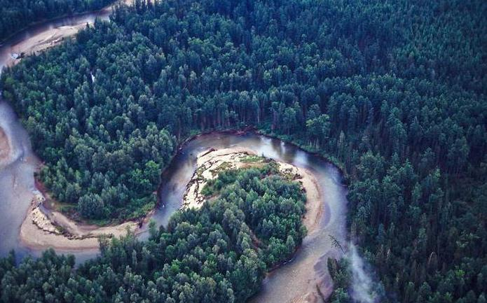
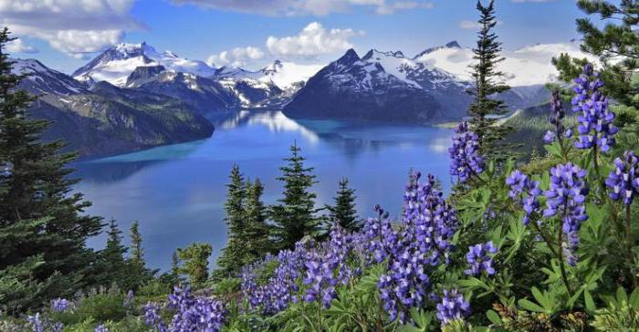
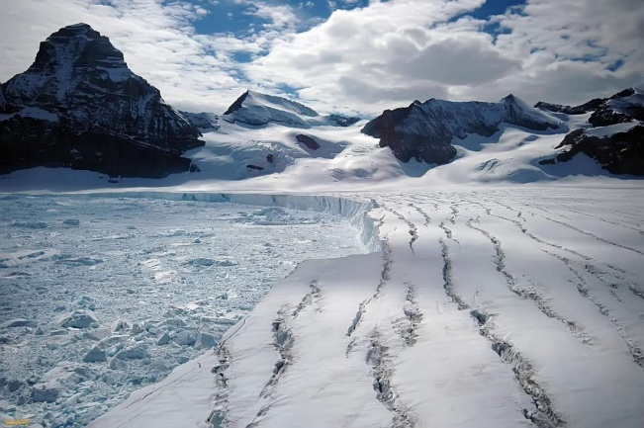
2017 год – Год экологии и ООПТ

Slide 2
2017 год – Год экологии и ООПТ
Сокровища природы - ЗАПОВЕДНИКИ
2017 год объявлен Годом экологии и одновременно Годом особо охраняемых природных территорий, поэтому эмблема представляет одновременно богатство, уникальность объектов природы и усилия по охране окружающей среды на территории России.

Slide 3
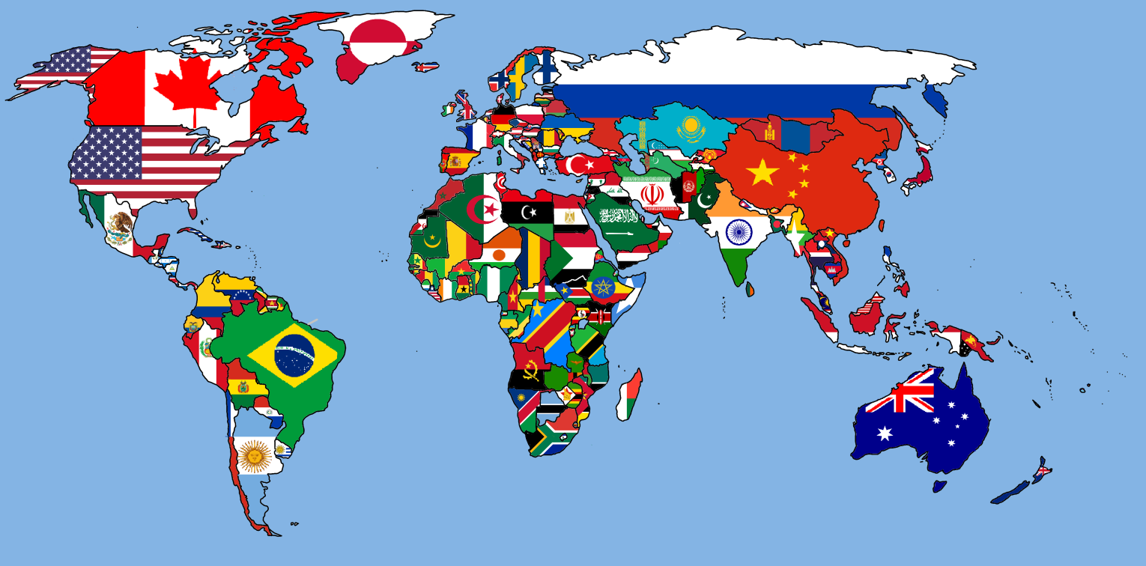
2017 год – Год экологии и ООПТ
Сокровища природы - ЗАПОВЕДНИКИ
Россия – самая большая страна мира.
Здесь есть всё: жаркие морские курорты, снежные вершины гор, глубокие озёра, кристально чистые реки, сказочная тайга, удивительные животные.
Однако эта необычайно богатая природа нуждается в охране и заботе.

Slide 4
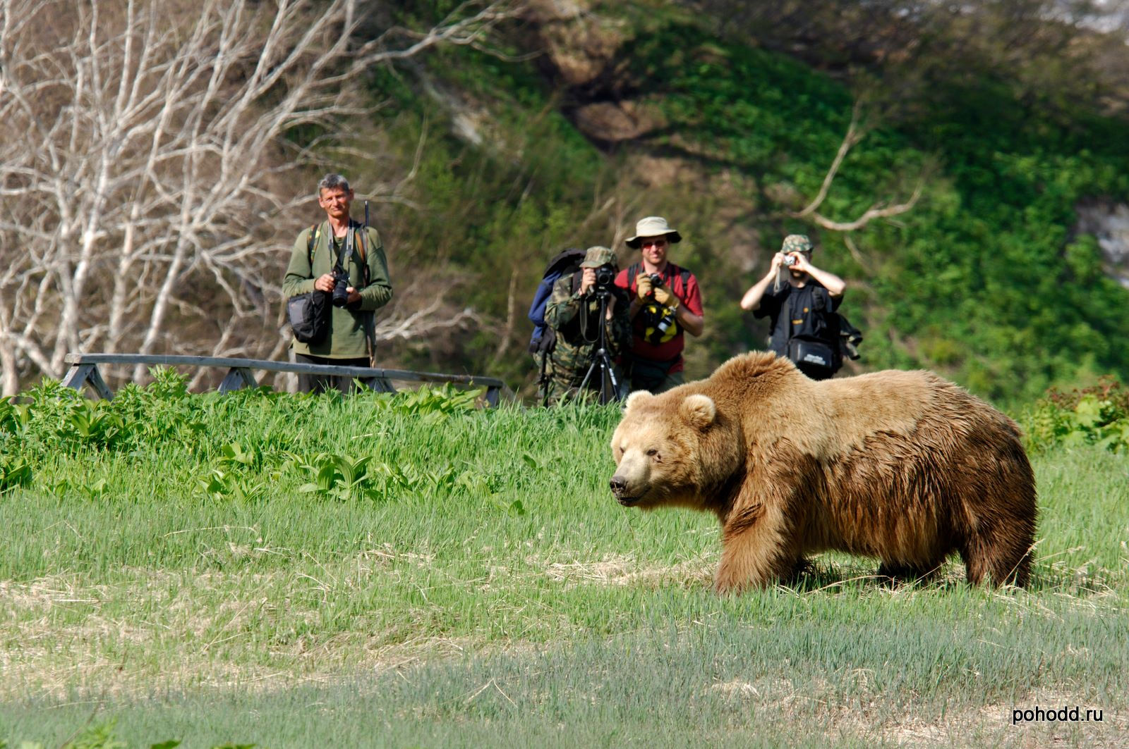
2017 год – Год экологии и ООПТ
Сокровища природы - ЗАПОВЕДНИКИ
Природные заповедники России являются базой для исследований: изучения животных в их обычной среде обитания, наблюдения за растениями, работы по сохранению животного и растительного миров.

Slide 5
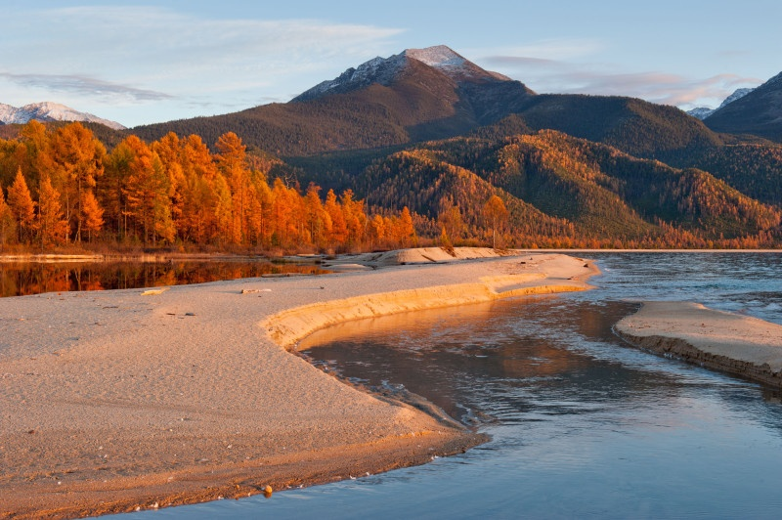
2017 год – Год экологии и ООПТ
Сокровища природы - ЗАПОВЕДНИКИ
Баргузинский заповедник является самым первым заповедником России, основанный 11 января 1917 (29 декабря 1916 года – по старому стилю).
Находится в республике Бурятия на территории Северо-Байкальского района. Заповедник расположен на западных склонах Баргузинского хребта (2840 м), включая северо-восточное побережье и часть акватории озера Байкал. Его общая площадь составляет 374 322 гектаров
Баргузинский заповедник является самым первым заповедником России, основанный 11 января 1917 (29 декабря 1916 года – по старому стилю.
Находится в республике Бурятия на территории Северо-Байкальского района. Заповедник расположен на западных склонах Баргузинского хребта (2840 м), включая северо-восточное побережье и часть акватории озера Байкал. Его общая площадь составляет 374 322 гектаров

Slide 6
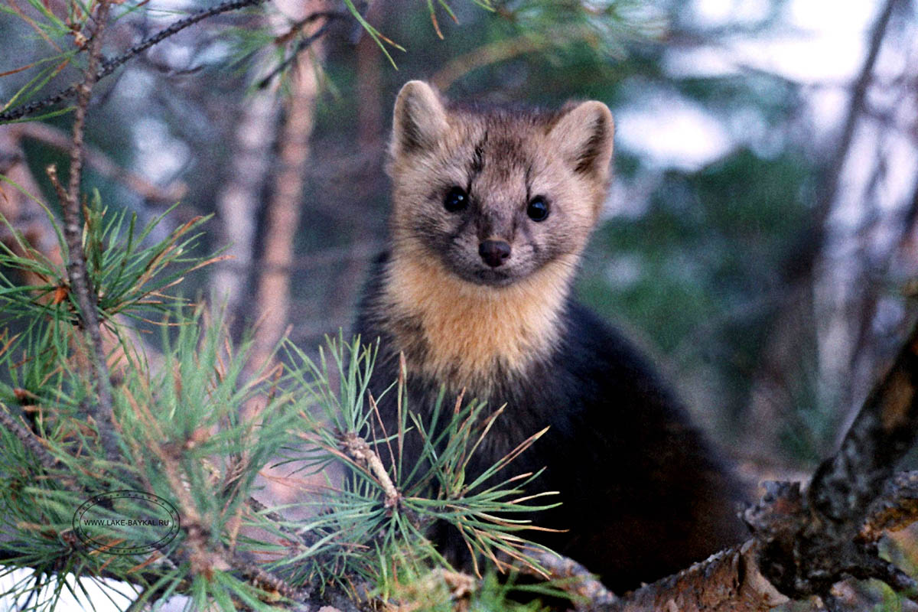
2017 год – Год экологии и ООПТ
Сокровища природы - ЗАПОВЕДНИКИ
Первоначально в задачу Баргузинского заповедника входило сохранение и изучение соболя.
В 1986 году решением ЮНЕСКО Баргузинский государственный природный биосферный заповедник получил международное признание: ему был присвоен статус биосферного, он включен в международную сеть биосферных резерватов.

Slide 7
2017 год – Год экологии и ООПТ
Сокровища природы - ЗАПОВЕДНИКИ
День заповедников и национальных парков — официальный праздник, который отмечается в Российской Федерации по инициативе ряда экологических организаций.
Эта дата отмечается в России ежегодно 11 января.
В Российской Федерации создание особо охраняемых природных территорий (ООПТ) является традиционной и эффективной формой природоохранной деятельности.

Slide 8
2017 год – Год экологии и ООПТ
Сокровища природы - ЗАПОВЕДНИКИ
Самый большой в России - Государственный природный заповедник «Большой Арктический»
с 20 марта 2013 г. перестал быть самостоятельным учреждением
и вошел в состав ФГБУ «Заповедники Таймыра»
вместе с Таймырским и Путоранским заповедниками.

Slide 9
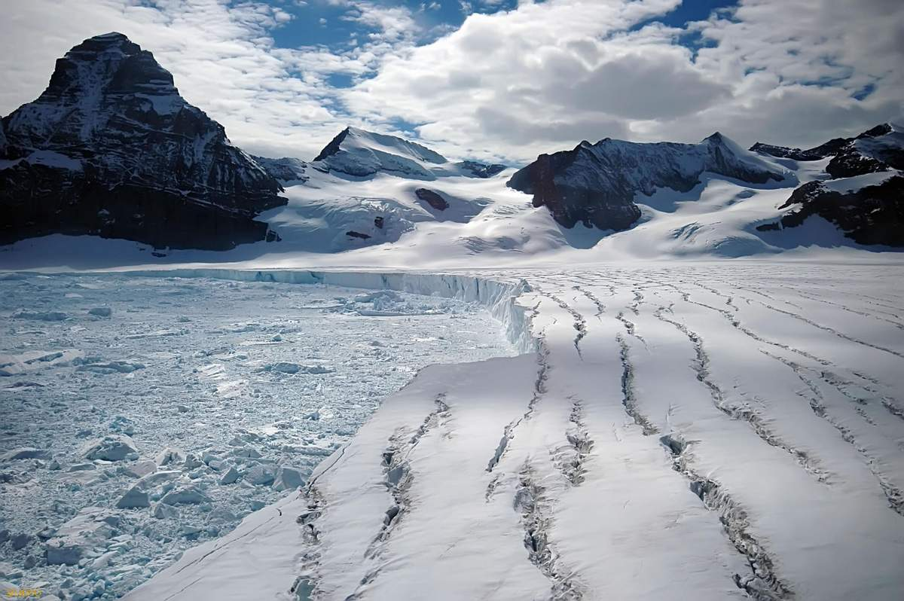
2017 год – Год экологии и ООПТ
Сокровища природы - ЗАПОВЕДНИКИ
Сегодня совокупная территория, находящаяся под охраной «Заповедников Таймыра», включая буферные зоны, составляет порядка 10,5 миллиона гектаров.
Это территория плато Путорана, район Центрального Таймыра, зона арктического побережья с островами,
Государственные природные заказники федерального подчинения Североземельский и Пуринский.

Slide 10
2017 год – Год экологии и ООПТ
Сокровища природы - ЗАПОВЕДНИКИ
Минприроды России открыло доступ к разработанной официальной странице Года экологии в сети Интернет по адресу www.ecoyear.ru

Slide 11
2017 год – Год экологии и ООПТ
Сокровища природы - ЗАПОВЕДНИКИ

Slide 12
2017 год – Год экологии и ООПТ
Сокровища природы - ЗАПОВЕДНИКИ

Slide 13
2017 год – Год экологии и ООПТ
Сокровища природы - ЗАПОВЕДНИКИ
На территории РФ расположены 12,9 тысяч особо охраняемых природных территории общей площадью 204 млн гектаров, что составляет 11,9 % всей площади России.
В настоящее время в федеральную сеть ООПТ (особо охраняемых природных территорий) входят:
103 государственных заповедника,
50 национальных парков,
59 федеральных заказников…

Slide 14
2017 год – Год экологии и ООПТ
Сокровища природы - ЗАПОВЕДНИКИ
За последние 10 лет было создано три новых заповедника, 12 национальных парков и два заказника, расширены территории пяти заповедных зон и одного национального парка.
Таким образом, общая площадь федеральных природных территорий увеличилась на 10 % или 6,5 млн гектаров.

Slide 15
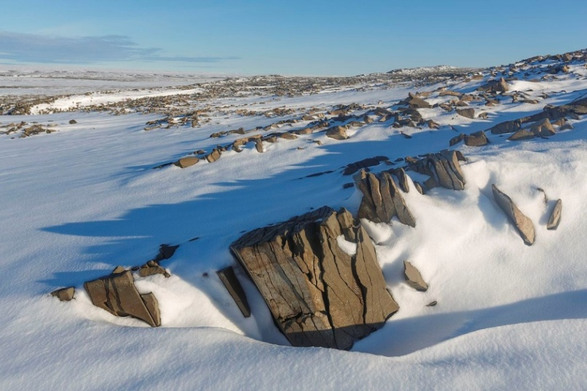
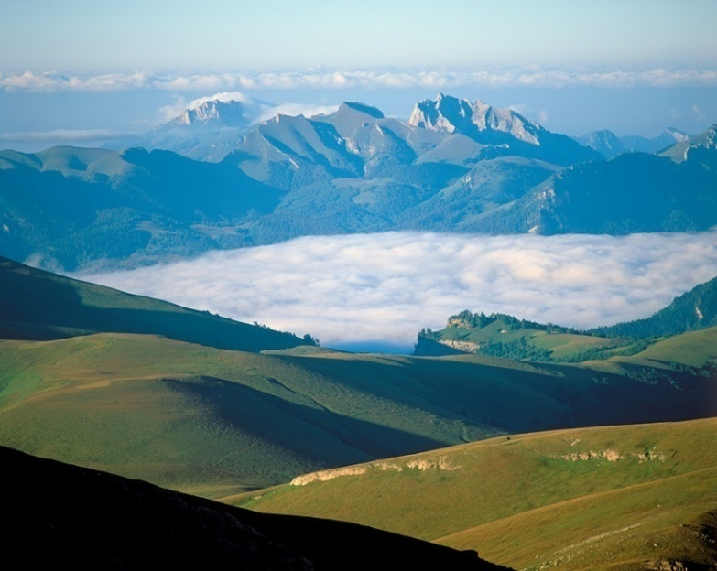
2017 год – Год экологии и ООПТ
Сокровища природы - ЗАПОВЕДНИКИ
В 2017 году будет создано 7 национальных парков 2 государственных природных заповедника и 2 федеральных заказника.
Произойдет расширение территории двух существующих ООПТ федерального значения: Национального парка «Русская Арктика» и Кавказского природного биосферного заповедника.
В течение ближайших 8 лет площадь федеральных ООПТ России увеличится на 18%.

Slide 16
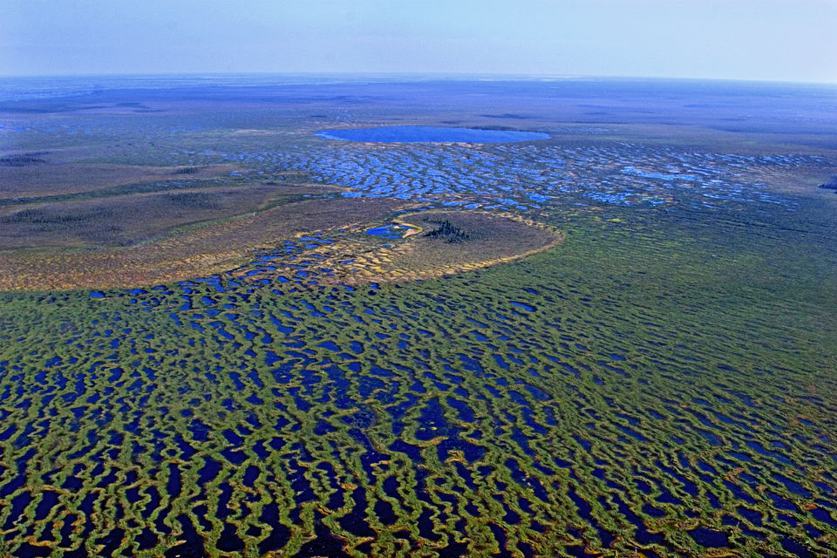
2017 год – Год экологии и ООПТ
Сокровища природы - ЗАПОВЕДНИКИ
В том числе заповедником в 2017 году станут Васюганские болота. Заповедник «Васюганский» будет располагаться на территориях Томской и Новосибирской областях.

Slide 17
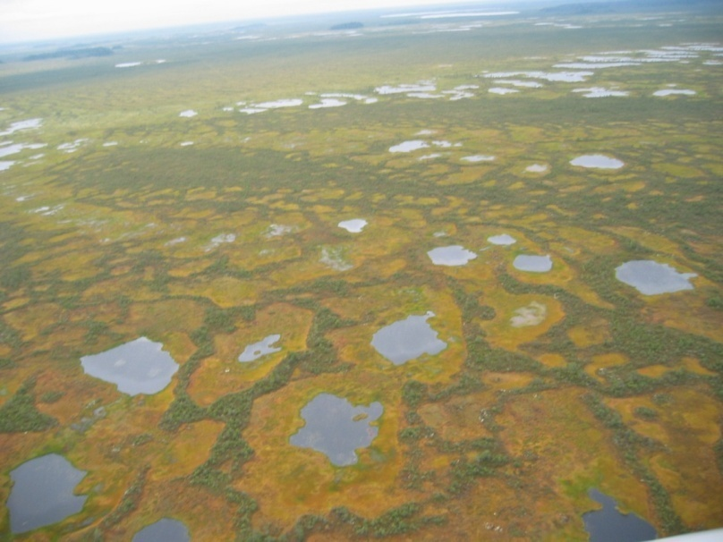
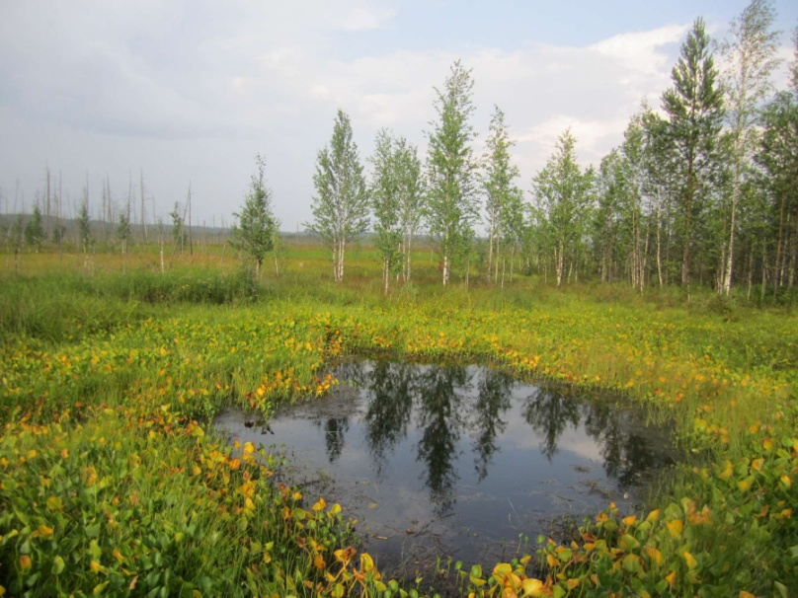
2017 год – Год экологии и ООПТ
Сокровища природы - ЗАПОВЕДНИКИ
Васюганское болото возникло 10 тысяч лет назад и считается самым большим в мире.
Его площадь превышает 53 тысячи км.
Васюган является основным источником пресной воды в регионе, здесь расположены около 800 тысяч небольших озер.
Болото содержит огромные запасы торфа и противодействует парниковому эффекту.

Slide 18
2017 год – Год экологии и ООПТ
Сокровища природы - ЗАПОВЕДНИКИ
В соответствии с планом мероприятий, в 2017 году будет проведен цикл всероссийских и региональных мероприятий.
В Новосибирске 28.10.2017 — 30.10.2017 состоится XXI Международная экологическая студенческая конференция
Конференция проводится при участии ведущих естественнонаучных институтов СО РАН и СО РАМН, а также при поддержке Департамента природных ресурсов и охраны окружающей среды Новосибирской области и Комитета охраны окружающей среды и природных ресурсов мэрии г. Новосибирска.

Slide 19
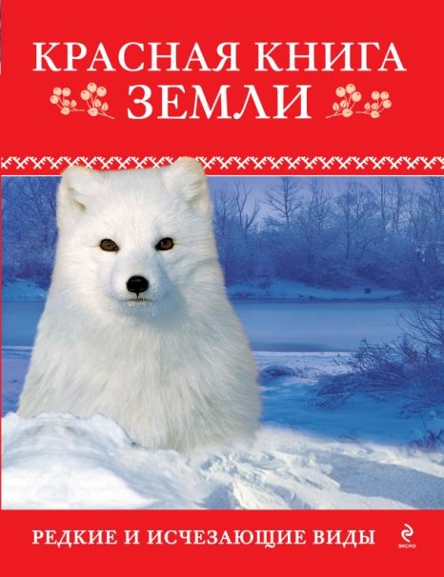
2017 год – Год экологии и ООПТ
Сокровища природы - ЗАПОВЕДНИКИ
Международные усилия по сохранению биоразнообразия продолжаются чуть больше 100 лет. Потеря любого вида растений и животных – глубокая трещина в биологическом разнообразии Земли.
Человечество давно осознало эту опасность, и создание КРАСНЫХ КНИГ разного ранга стало первым шагом в его борьбе за сохранение животных и растений, подошедших к черте, из-за которой нет возврата.
Красные книги стали инструментом инвентаризации редких и находящихся под угрозой исчезновения видов, научным фундаментом их охраны, главным оружием экологического просвещения.

Slide 20
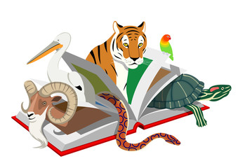
2017 год – Год экологии и ООПТ
Сокровища природы - ЗАПОВЕДНИКИ
Уже в 1949 г. Международный союз охраны природы (МСОП) начал собирать информацию о редких животных и растениях.
Понадобилось 14 лет, чтобы в 1963 г. появилась первая Красная книга МСОП (Red Data Book).
Два тома представляли собой сводку о 211 таксонах млекопитающих и 312 таксонах птиц.
Это были скрепленные между собой как перекидной календарь страницы, каждая из которых посвящалась отдельному виду.
Предполагалось, что листы будут выниматься и дополняться новыми в зависимости от ситуации с охраной редких животных.

Slide 21
2017 год – Год экологии и ООПТ
Сокровища природы - ЗАПОВЕДНИКИ
Первая Красная книга СССР появилась в 1978 году, ее выпуск был приурочен к открытию XIY Генеральной ассамблеи Международного союза охраны природы (IUCN), проходившей в СССР, в Ашхабаде.
Второе издание Красной книги СССР увидело свет в 1984 году.

Slide 22
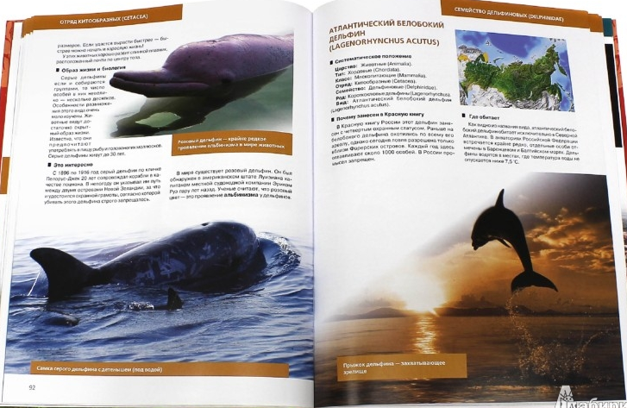
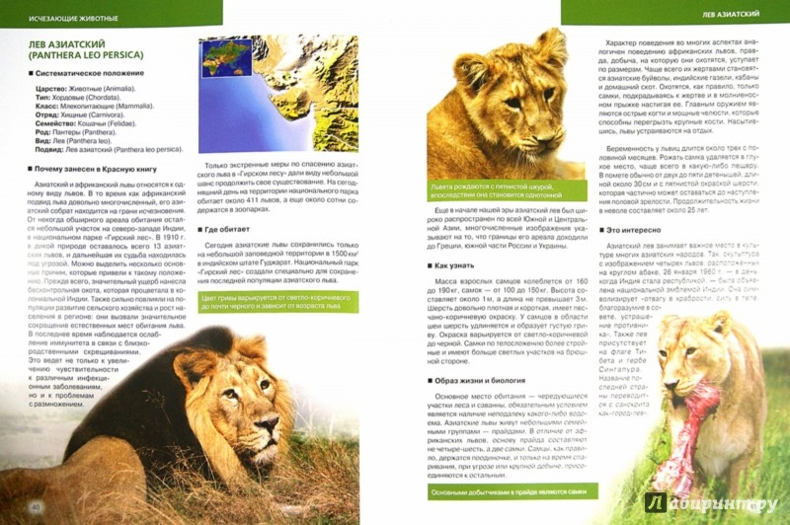
2017 год – Год экологии и ООПТ
Сокровища природы - ЗАПОВЕДНИКИ
Красная книга Российской Федерации вышла в свет в 2001 году.
Она представляет собой 860 страниц текста, иллюстрирована цветными изображениями всех занесенных в неё животных и картами их ареалов.
Всего в Красную книгу Российской Федерации занесено 8 таксонов земноводных, 21 таксон пресмыкающихся, 128 таксонов птиц и 74 таксона млекопитающих, всего 231 таксон.

Slide 23
2017 год – Год экологии и ООПТ
Сокровища природы - ЗАПОВЕДНИКИ
Сами страницы в Красной книге имеют различные цвета (страницы, конечно же, белые, но есть цветные рамочки)
Черные страницы
о видах, кого уже не встретишь в природе
Желтые страницы
о редких видах
Белые страницы
о видах, которые ещё только предстоит изучить
Серые страницы
о тех, кого всегда было не очень много
Красные страницы
о тех, кто находится на грани вымирания
Зеленые страницы
о тех, численность которых удалось восстановить

Slide 24
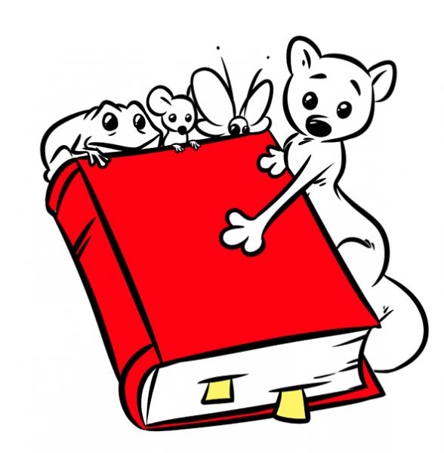
2017 год – Год экологии и ООПТ
Сокровища природы - ЗАПОВЕДНИКИ
Если какие-то животные или растения уже не нуждаются в охране – их переносят на другие страницы книги.
Отрадно, что, кроме красных листов, появляются периодически и зеленые.
Красная книга является документом временного действия.
Люди постоянно узнают новое об исчезающих видах животных и растений, предлагают взять их под охрану и, соответственно, регулярно вносят их в Красную книгу.

Slide 25
2017 год – Год экологии и ООПТ
Сокровища природы - ЗАПОВЕДНИКИ
Заповедники стали спасением для редких животных и растений.
Только благодаря заповедникам удалось сохранить многие редкие виды животных, например зубра, горала, кулана, бухарского оленя, тигра и ряд других исчезающих животных, а из растений - пицундскую и эльдарскую сосны, тис, самшит, лотос и т. д.

Slide 26
2017 год – Год экологии и ООПТ
Сокровища природы - ЗАПОВЕДНИКИ
Охраняется Красной книгой
Сколько редких животных и птиц,
Чтобы выжил простор многоликий
Ради света грядущих зарниц.
Чтобы души не стали пусты, Охраняются звери, Охраняются змеи Охраняются даже цветы.

